Slide 1
𝐸 𝓋𝓇𝑒𝓂𝑒𝒶 𝒸𝑜𝓁𝒾𝓃𝒹𝑒𝓁𝑜𝓇
Material realizat de prof. Eli Mînecuță

Slide 2
E vremea colindelor
Brainstorming: Despre colinde
Știați că ...?
Roata colindelor
E timpul pentru o nouă colindă!

Slide 3
Brainstorming
Ce știți despre colinde?

Slide 4
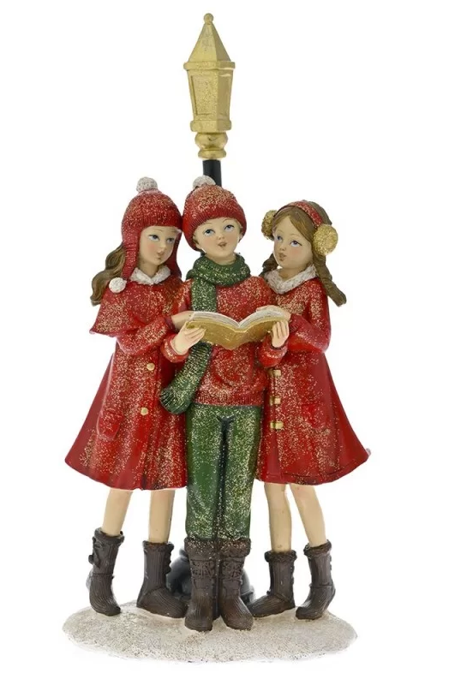
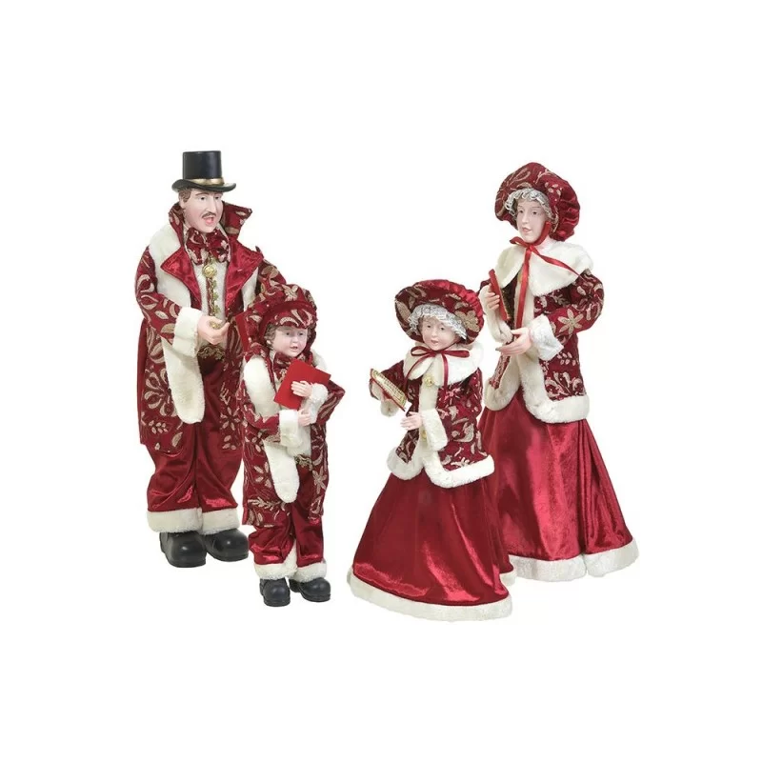
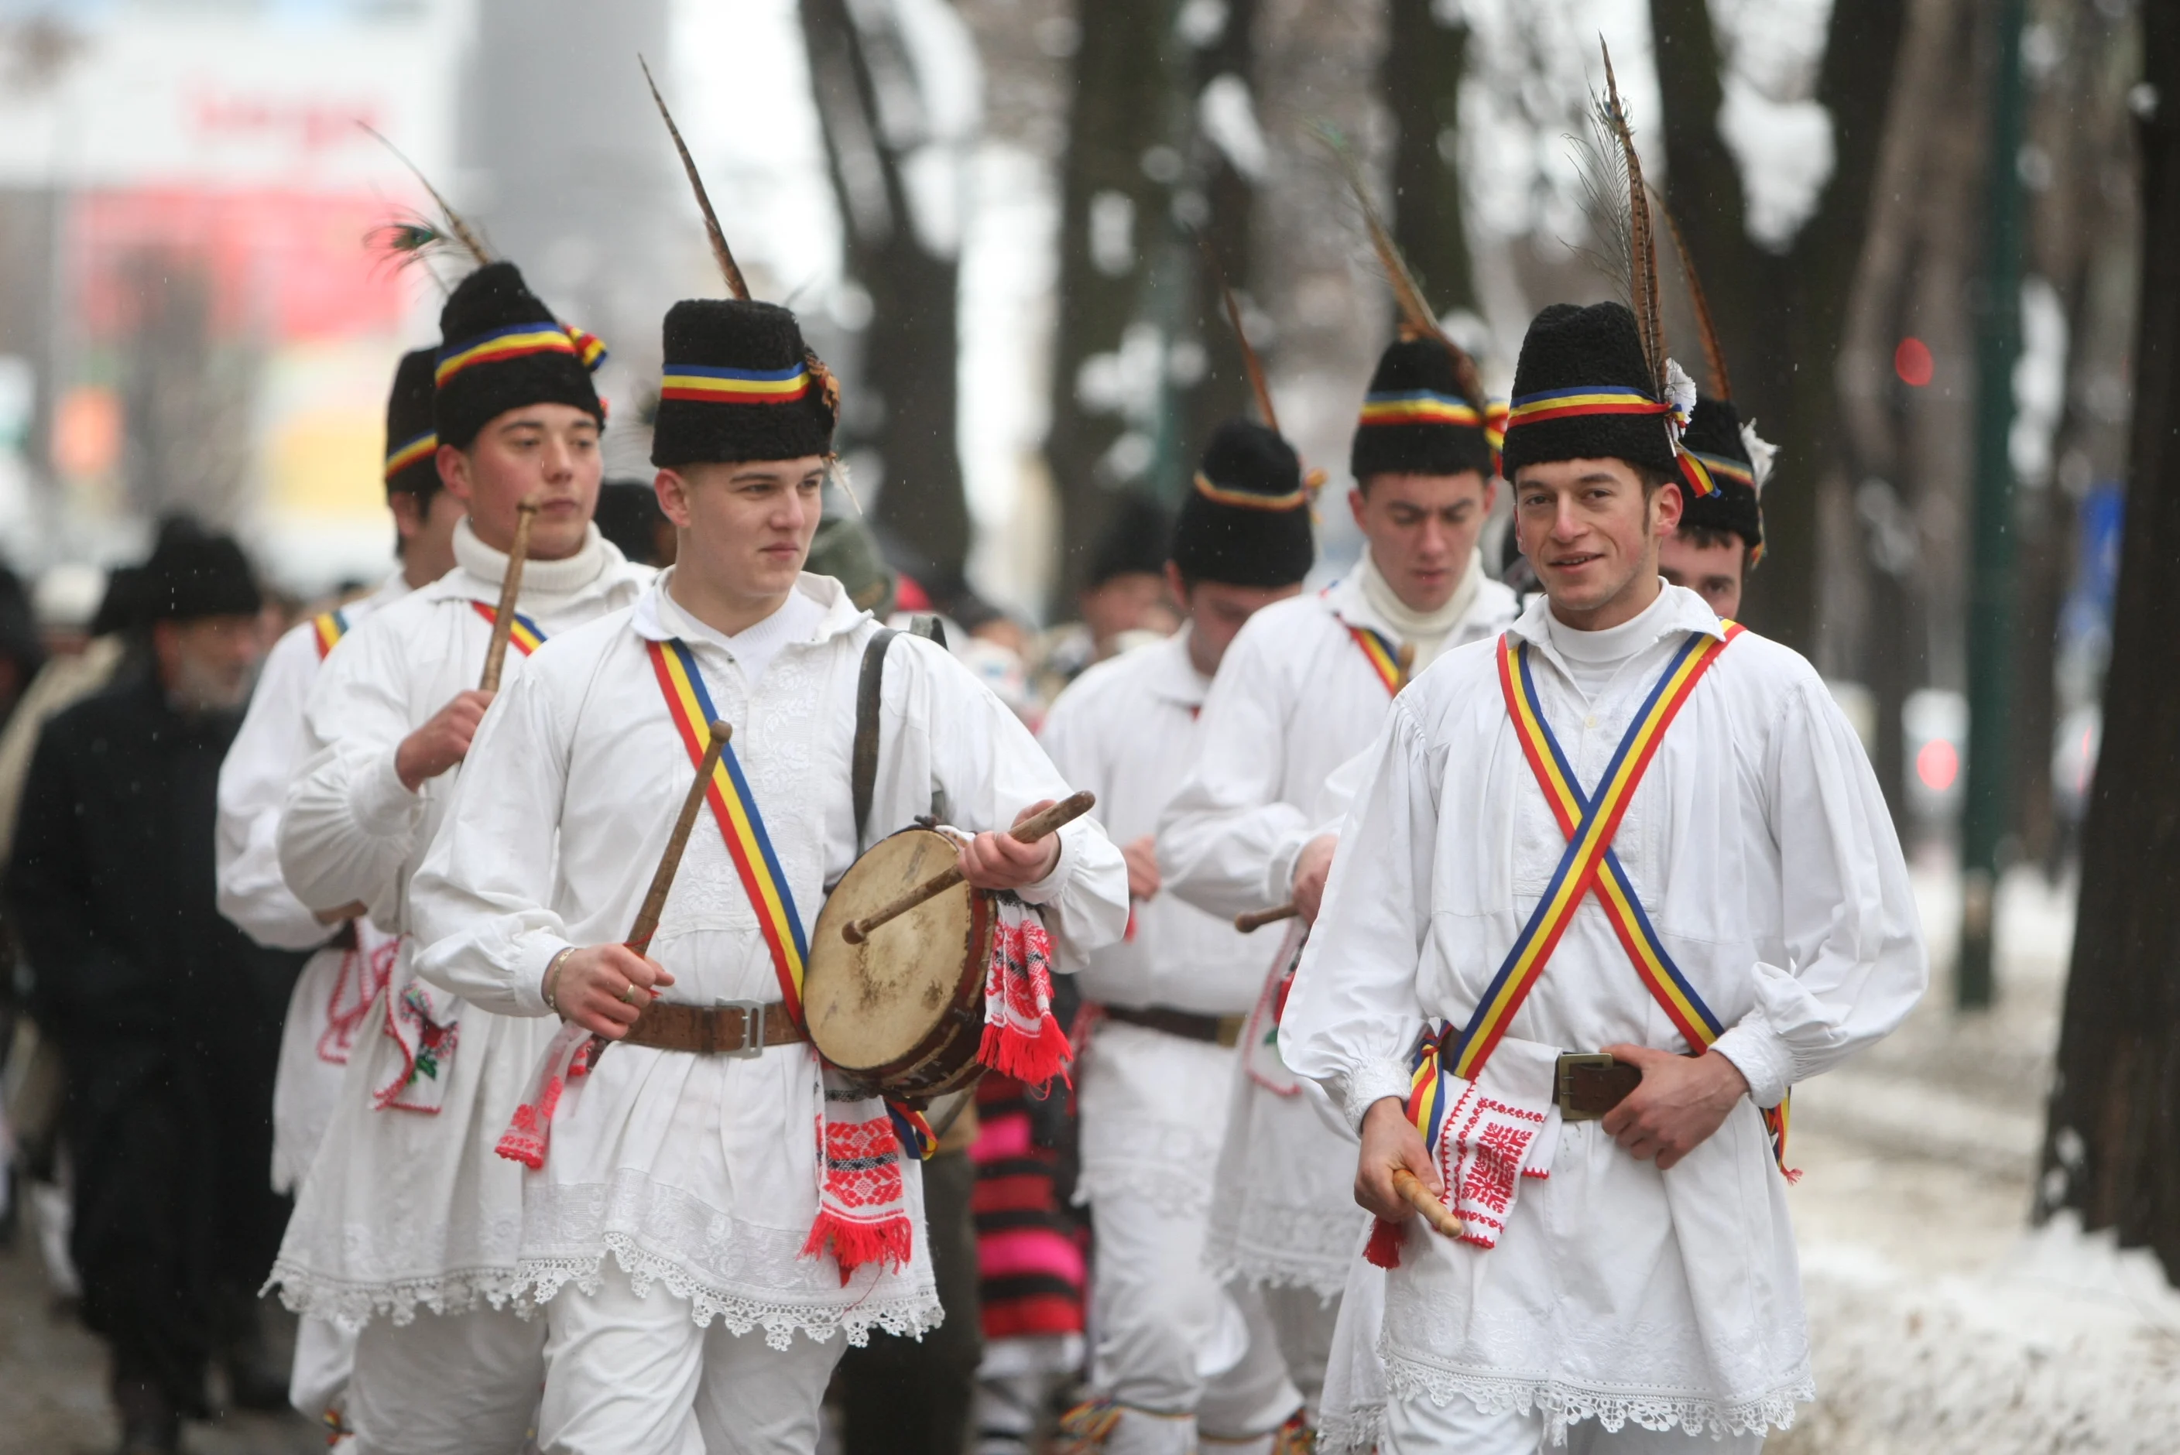
Știați că...?
Cuvântul ”colindă” are la origine cuvântul latin “calendae”, derivat din verbul “calare”, care înseamnă “a vesti”.
Colindul era, inițial, o urare de fertilitate și belșug.
Începând cu anul 1223, Sfântul Francisc de Assisi a pus bazele pieselor Nașterii Domnului în Italia. Se obișnuia ca poveștile acestor piese să fie spuse prin cântat, astfel luând naștere noile colinde și obiceiuri de Crăciun.
Noile colinde s-au răspândit în Franța, Spania, Germania și alte țări europene.

Slide 5
Știați că...?
Potrivit tradiției, la colindat pleacă primii copiii, dimineața (“Bună dimineața la Moș Ajun…”), după-amiaza vine rândul flăcăilor, iar spre seară, al bărbaților în toată firea (“Iată vin colindători/Florile dalbe/ Noaptea pe la cântători…”).
În Transilvania se colindă mai mult de Crăciun, iar în Moldova, mai mult de Anul Nou. În Banat, colindătorilor li se spune pitărăi, în Țara Bârsei, zoritori, în vestul Hunedoarei, dubași, iar în Câmpia Transilvaniei, beze.
La sate, fiecare gospodar deschide ușa colindătorilor, fiindcă se spune că nu-i bine să-ți rămână casa necolindată.
https://www.libertatea.ro/stiri/stiai-ca-colindatorii-se-mai-numesc-si-pitarai-1681565

Slide 6
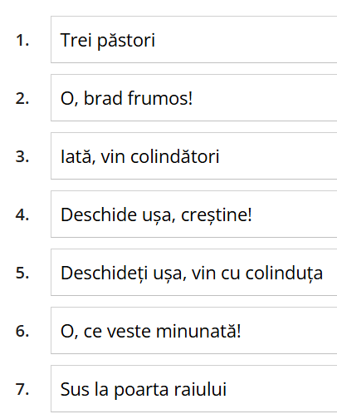
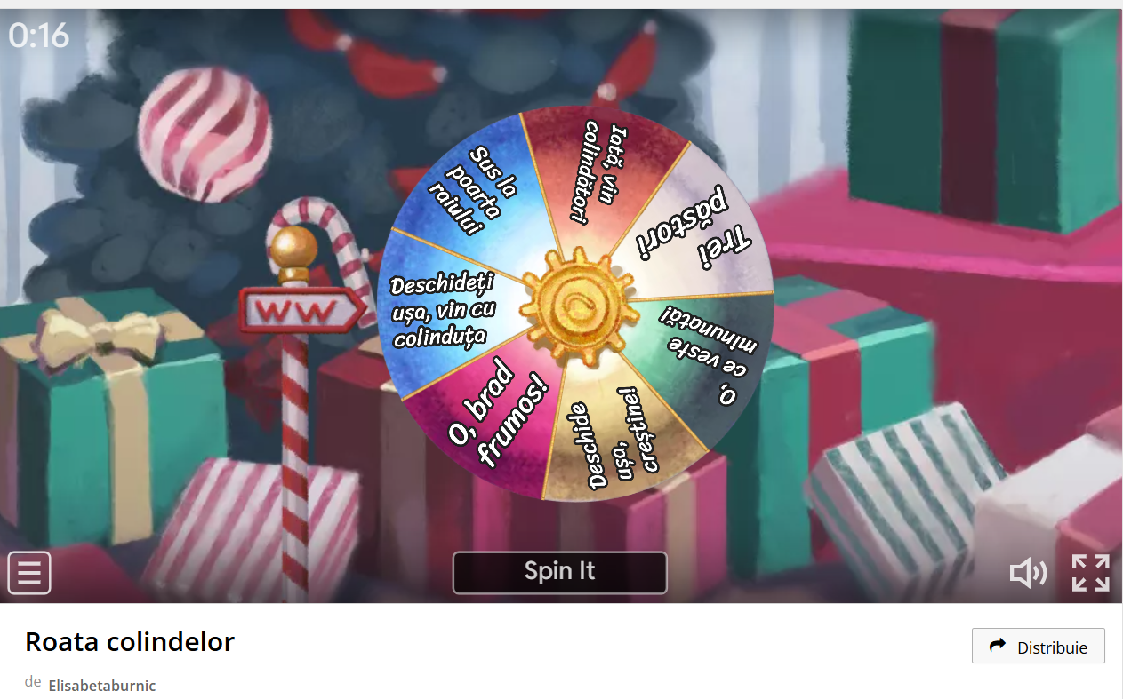
https://wordwall.net/resource/83848352
Roata colindelor

Slide 7
E timpul pentru o colindă nouă!

Slide 8
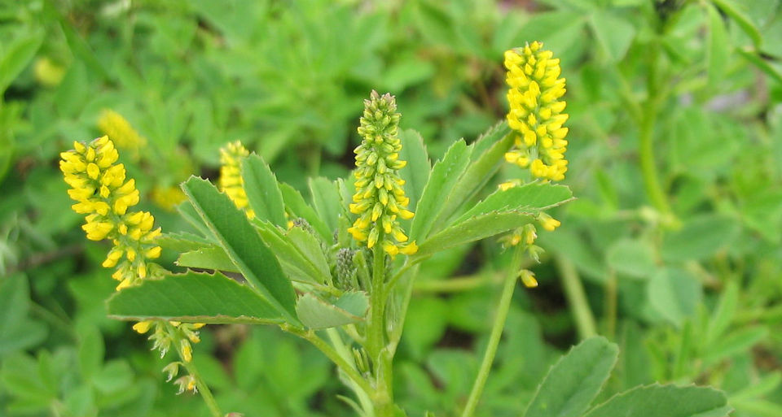
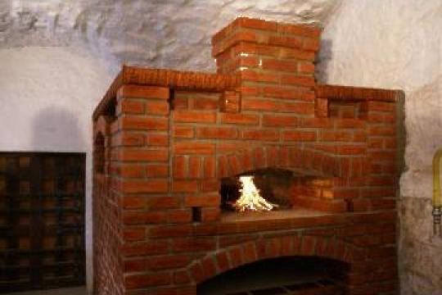
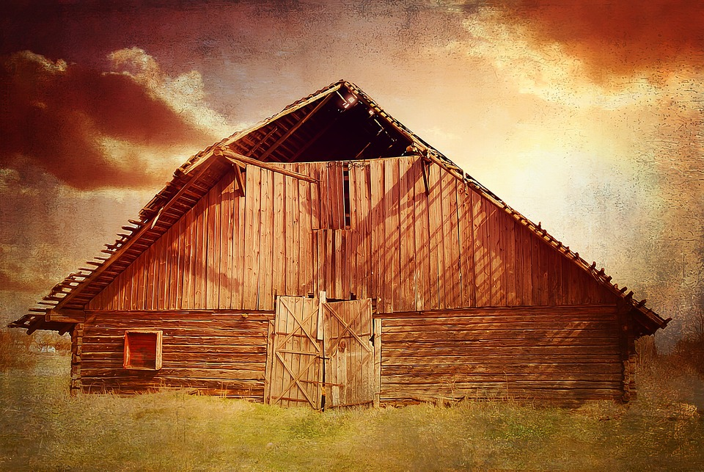
Pe-un pătul de fân și floare
Înțelegerea textului
pătul de fân
sulfine
iesle
vatră

Slide 9
Explicarea unor expresii
om cu mintea înaltă
inimă de piatră
plânge ca o mierlă
pui stingher
om cu ușa strâmtă
colț de vatră
inimă amară
Sugestii de răspunsuri:
persoană deșteaptă
persoană rece/indiferentă
scâncet mic, plăcut la fel ca și cântecul mierlei
pui care se simte străin, singur
omul cu Poarta cea strâmtă este un om cu credință;
loc mic la căldură
persoană răutăcioasă

Slide 10
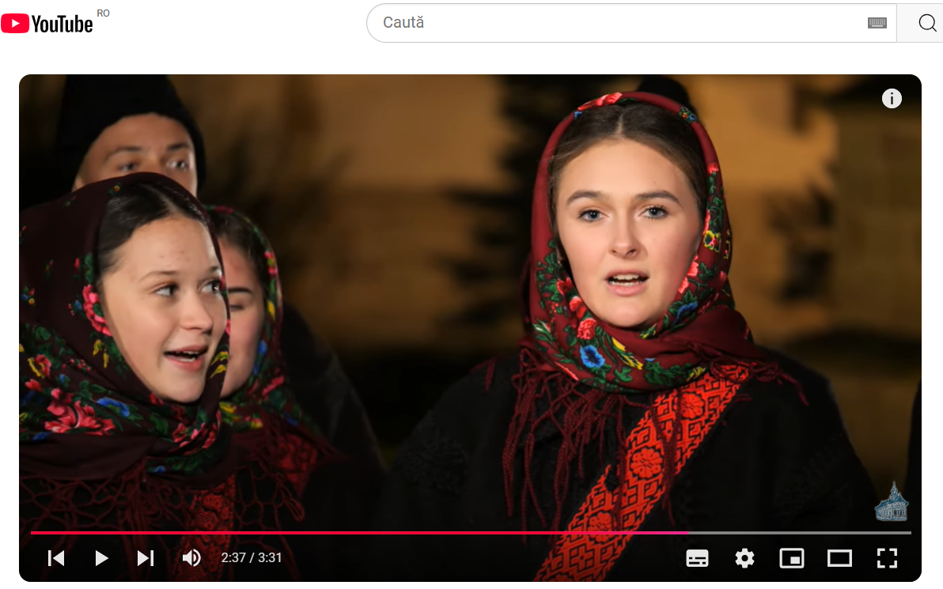
https://www.youtube.com/watch?v=JKRKocPPc20&list=RDJKRKocPPc20&start_radio=1
Ascultă colinda Pe-un pătul de fân și floare

Slide 11
Pe-un pătul de fân și floare
1. Pe-un pătul de fân și floare, tare greu, S-a născut Copilul soare tare greu, /:Dar în casa ta, vecine, n-ai o mână de sulfine? Să se nască și la tine Dumnezeu.:/
2. Ia auzi ce vânt subțire, subțirel, Bate azi printre cămine subțirel, /:Iar tu, om cu mintea-naltă, Stai cu inima de piatră, N-ai tu oare-un colț de vatră pentru El?:/
3. Plânge Pruncul ca o mierlă, plâns nespus, Că în iesle nimeni pernă nu I-a pus /: Dar tu-n casa ta frumoasă, Te-ai culcat și nici nu-ți pasă. Nu vrei tu să-L iei în casă pe Isus?:/
4. Sus, în cer, cu dor de frate, sus în cer, El ți-a pregătit palate sus în cer, /: Iar tu, inimă amară, cum de-L poți lăsa afară Ca de dor și frig să moară, pui stingher? :/
5. Peste valea cea de plângeri auzi tu, Auzi corul cel de îngeri, auzi tu? /: Omule, cu ușa strâmtă, oare nu te înspăimântă Că tot cerul stă și cântă și tu nu? :/
6. Iată, vin păstorii în grabă pe pământ Și de Prunc pe toți întreabă pe pământ. /: Hai, vecine, la ferestre, haide să ne dai de veste Că-i aici la tine-n iesle Pruncul sfânt. :/
Sursă: LyricFind

